Slide 1
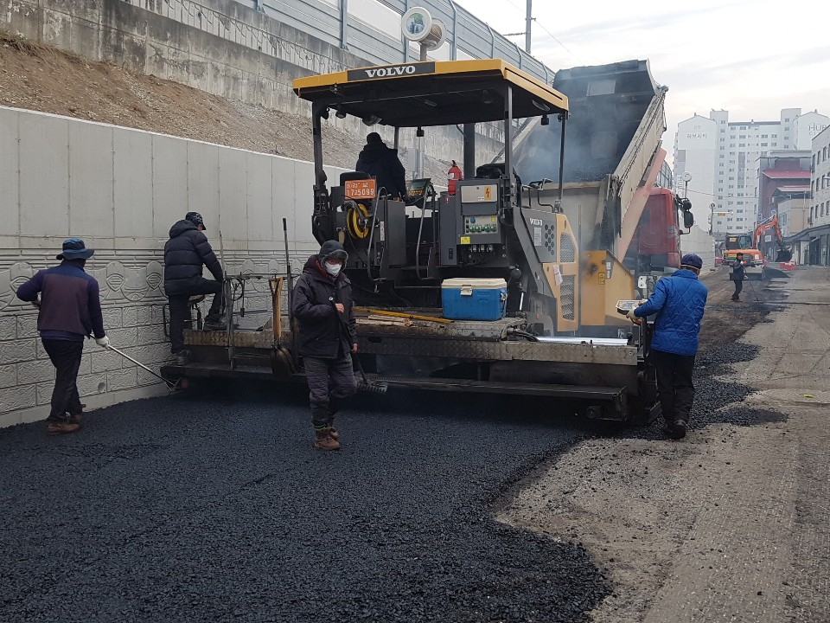
도시건축과

Slide 2
9-1. 2030 영동 군관리계획 실시설계용역 집행
21. 1. ~ 23. 12.(36개월) / 1,200백만원
사업량 : 행정구역 전역(845㎢ ) 군관리계획(재수립)
9-2. 전선지중화사업 추진
(단위 : 백만원)
구간 | 사업량 | 사업비 | 사업내용 | 비고
구교사거리~군청오거리 | L=0.8km | 4,000 | 공 사 중 | 구교로 전선지중화
엘림전기~태일상가 | L=0.6km | 3,000 | 착 공 | 특화거리 전선지중화
경북상회~산림조합 | L=0.7km | 3,000 | 설 계 중 | 피난민 전선지중화

Slide 3
9-3. 군계획도로 개설사업 추진
(단위 : 백만원)
사업명 | 사업량 | 사업비 | 사업내용 | 비고
합 계 (9지구) | L=2,477m | 4,214
영동병원~귀골간도로 | L=450m | 1,000 | 보상협의
남성리(소로2-326) 군계획도로 개설공사 | L=220m | 500 | 보상협의
부용리 고령자복지주택 군계획도로 개설공사 | L=510m | 700 | 보상협의
용산리(소로2-213) 군계획도로 개설공사 | L=250m | 350 | 보상협의
구촌리(소로2-225) 군계획도로 개설공사 | L=100m | 250 | 보상협의
남성리(소로2-315) 군계획도로 개설공사 | L=300m | 350 | 보상협의
남성리(소로1-302) 군계획도로 개설공사 | L=150m | 300 | 보상협의
제2201부대 진입도로 개설공사 | L=370m | 500 | 동절기 공사 일시정지
황간남성근린공원 진입도로 확장공사 | L=127m | 264 | 동절기 공사 일시정지

Slide 4
9-4. 국토부 지역개발사업 추진
(단위 : 백만원)
사업명 | 사업량 | 사업비 | 사업내용 | 비고
경부선 영동가도교 확장사업 | L= 220m | 11,000 | 구조물공 (철도시설공단) | -
영동 햇살가득 다담길 조성사업 | L= 575m | 3,145 | 차선도색 | -
9-5. 2021년도 소규모 지역개발사업 실시설계용역 발주
용역비 : 150백만원
구촌리(지땡이) 농로보수공사(재해복구사업) 외 39건
9-6. 2021년도 소규모 지역개발사업(민간자본사업 보조결정)
71백만원 / 심천복지회관 지붕설치공사 외 3건

Slide 5
9-7. 공동주택 관리비용 지원 사업 신청
신청기간 : 1. 18.(월) ~ 1. 27.(수)
사업대상 : 준공 후 10년 이상 경과된 공동주택
※ 옥상방수공사는 준공 후 20년 경과 시 지원 가능
접 수 처 : 도시건축과 도시재생팀
9-8. 2021년도 농촌주택개량사업 사업 신청
신청기간 : 1. 25.(월) ~ 2. 26.(금)
사업대상 : 주택개량을 희망하는 자, 무주택자, 귀농예정자
접 수 처 : 도시건축과 도시재생팀
9-9. 2021년도 빈집정비사업 사업 신청
신청기간 : 1. 25.(월) ~ 2. 26.(금)
사업대상 : 1년 이상 미거주·미사용 주택
접 수 처 : 도시건축과 도시재생팀

